Slide 1

第12章 IO流
讲师：李贺飞

Slide 2
本章内容
第一节 IO流与文件操作
第二节 IO流的包装与链接
第三节 对象的序列化
第四节 其他IO流（选学）
第五节 使用java.io.File类

Slide 3
第一节 IO流与文件操作

Slide 4
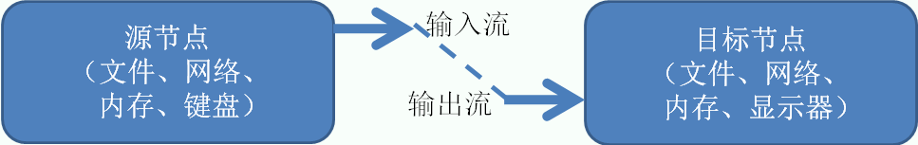
Java IO原理
I/O是Input/Output的缩写， I/O技术是非常实用的技术，如读/写文件，网络通讯等等。
流（Stream）是指从源节点到目标节点的数据流动。
源节点和目标节点可以是文件、网络、内存、键盘、显示器等等。
源节点的数据流称为输入流（用来读取数据）。
目标节点的数据流称为输出流（用来写入数据）。

Slide 5
输入流
文件
程序
输出流
节点流
字节流
字符流
处理流

Slide 6
流的分类
按操作数据单位不同分为：字节流(8 bit)，字符流(16 bit)
按数据流的流向不同分为：输入流，输出流
按流的角色的不同分为：节点流，处理流
(抽象基类) | 字节流 | 字符流
输入流 | InputStream | Reader
输出流 | OutputStream | Writer
Java的IO流共涉及40多个类，实际上非常规则，都是从如下4个抽象基类派生的。
由这四个类派生出来的子类名称都是以其父类名作为子类名后缀。

Slide 7
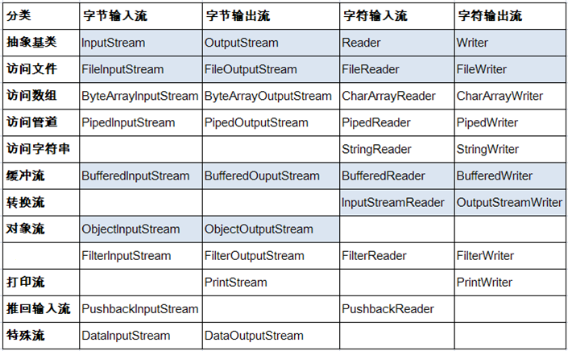
IO 流体系

Slide 8
InputStream & Reader
InputStream 和 Reader 是所有输入流的基类。
InputStream（典型实现：FileInputStream）
int read()
int read(byte[] b)
int read(byte[] b, int off, int len)
Reader（典型实现：FileReader）
int read()
int read(char [] c)
int read(char [] c, int off, int len)
程序中打开的文件 IO 资源不属于内存里的资源，垃圾回收机制无法回收该资源，所以应该显式关闭文件 IO 资源。

Slide 9
OutputStream & Writer
OutputStream 和 Writer 也非常相似：
void write(int b/int c);
void write(byte[] b/char[] cbuf);
void write(byte[] b/char[] buff, int off, int len);
void flush();
void close(); 需要先刷新，再关闭此流
因为字符流直接以字符作为操作单位，所以 Writer 可以用字符串来替换字符数组，即以 String 对象作为参数
void write(String str);
void write(String str, int off, int len);

Slide 10
文件流(1)
读取文件
1.建立一个流对象，将已存在的一个文件加载进流。
FileReader fr = new FileReader(“Test.txt”);
2.创建一个临时存放数据的数组。
char[] ch = new char[1024];
3.调用流对象的读取方法将流中的数据读入到数组中。
fr.read(ch);

Slide 11
FileReader fr = null;
try{
fr = new FileReader("c:\\test.txt");
char[] buf = new char[1024];
int len= 0;
while((len=fr.read(buf))!=-1){
System.out.println(new String(buf ,0,len));}
}catch (IOException e){
System.out.println("read-Exception :"+e.toString());}
finally{
if(fr!=null){
try{
fr.close();
}catch (IOException e){
System.out.println("close-Exception :"+e.toString());
} } }

Slide 12
文件流(2)
写入文件
1.创建流对象，建立数据存放文件
FileWriter fw = new FileWriter(“Test.txt”);
2.调用流对象的写入方法，将数据写入流
fw.write(“text”);
3.关闭流资源，并将流中的数据清空到文件中。
fw.close();

Slide 13
FileWriter fw = null;
try{
fw = new FileWriter("Test.txt");
fw.write("text");
}
catch (IOException e){
System.out.println(e.toString());
}
finally{
If(fw!=null)
try{
fw.close();
}
catch (IOException e){
System.out.println(e.toString());} }

Slide 14
注 意
定义文件路径时，注意：可以用“/”或者“\\”。
在写入一个文件时，如果目录下有同名文件将被覆盖。
在读取文件时，必须保证该文件已存在，否则出异常。

Slide 15
文本文件中的<回车>-<换行>序列
在Windows系统中，文本文件每行结尾都有两个不可见的特殊字符表示该行结束。
这两个字符为<回车>符（ASCII值为13）和<换行>符（ASCII值10 ），称为<回车>-<换行>序列。
在Unix系统中，文本文件每行结尾只有<换行>符。
在Java语言中， <回车>符用’\r’表示，<换行>符用’\n’表示。
System.out.println语句，就是在输出一行内容后，继续输出<回车>-<换行>序列，从显示效果上使光标移动下一行开始。

Slide 16
练 习
编写程序TextFile.java，在main方法中，读取TextFile.java文本文件，并将文件内容输出到屏幕上
选做：改进该程序，读取文件内容后，在每行开始加上行号，再连同内容一并输出到屏幕上。
提示：可将读出的char数组转换为StringBuilder，然后在字符串中搜索“\n”，并在其之后插入行号即可。

Slide 17
第二节 IO流的包装与链接

Slide 18
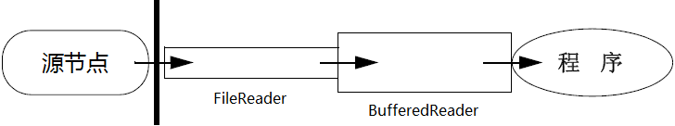
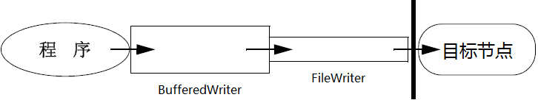
节点流和处理流
通常很少使用单个流对象，而是将一系列的流以包装的形式链接起来处理数据。
包装可以在不改变被包装流的前提下，获得更强的流处理功能。
典型的字符输入流/输出流的链接如下：

Slide 19
处理流之一：缓冲流
为了提高数据读写的速度，Java API提供了带缓冲功能的流类，在使用这些流类时，会创建一个内部缓冲区数组
根据数据操作单位可以把缓冲流分为：
BufferedInputStream 和 BufferedOutputStream
BufferedReader 和 BufferedWriter
缓冲流要“套接”在相应的节点流之上，对读写的数据提供了缓冲的功能，提高了读写的效率，同时增加了一些新的方法
对于输出的缓冲流，写出的数据会先在内存中缓存，使用flush()将会使内存中的数据立刻写出

Slide 20
BufferedReader br = null;
BufferedWriter bw = null;
try {
//step1:创建缓冲流对象：它是过滤流，是对节点流的包装
br = new BufferedReader(new FileReader("d:\\IOTest\\source.txt"));
bw = new BufferedWriter(new FileWriter("d:\\IOTest\\destBF.txt"));
String str = null;
while ((str = br.readLine()) != null) { //一次读取字符文本文件的一行字符
bw.write(str); //一次写入一行字符串
bw.newLine(); //写入行分隔符
} bw.flush(); //step2:刷新缓冲区
} catch (IOException e) {
e.printStackTrace();
}
finally {
// step3: 关闭IO流对象
try {
if (bw != null) {
bw.close(); //关闭过滤流时,会自动关闭它所包装的底层节点流
}
} catch (IOException e) {
e.printStackTrace();
}
try {
if (br != null) {
br.close();
} } catch (IOException e) {
e.printStackTrace();
} }

Slide 21
练 习
1. 改写程序TextFile.java，使用Buffered包装形式读取TextFile.java文本文件，为每行加上行号，再连同内容一并输出到屏幕上。
2. 分别使用节点流：FileInputStream、FileOutputStream和缓冲流：BufferedInputStream、BufferedOutputStream实现文本文件/图片/视频文件的复制。并比较二者在数据复制方面的效率

Slide 22
输入流
程序
文件
输出流
处理流
字节流、字符流

Slide 23
输入流
程序
文件
输出流
处理流
节点流

Slide 24
第三节 对象的序列化

Slide 25
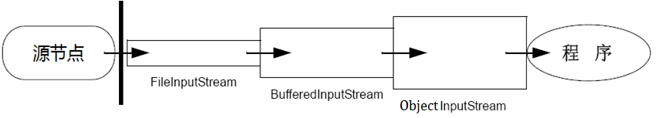
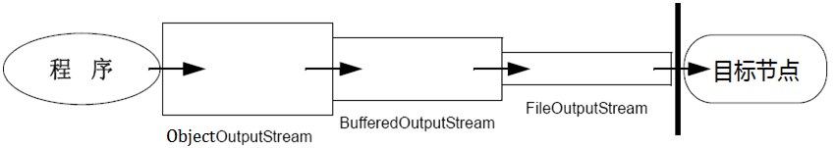
字节流的包装与链接
字节流也可以实现包装和链接，并且可以因此带来更为强大的功能，例如读写基本类型数据、读写对象等。
典型的字节输入流/输出流的链接如下：

Slide 26
对象流
ObjectInputStream和OjbectOutputSteam
用于存储和读取基本数据类型数据或对象的处理流。它的强大之处就是可以把Java中的对象写入到数据源中，也能把对象从数据源中还原回来。
序列化：用ObjectOutputStream类保存基本类型数据或对象的机制
反序列化：用ObjectInputStream类读取基本类型数据或对象的机制
ObjectOutputStream和ObjectInputStream不能序列化static和transient修饰的成员变量

Slide 27
对象的序列化
对象序列化机制允许把内存中的Java对象转换成平台无关的二进制流，从而允许把这种二进制流持久地保存在磁盘上，或通过网络将这种二进制流传输到另一个网络节点。当其它程序获取了这种二进制流，就可以恢复成原来的Java对象
序列化的好处在于可将任何实现了Serializable接口的对象转化为字节数据，使其在保存和传输时可被还原
序列化是 RMI（Remote Method Invoke – 远程方法调用）过程的参数和返回值都必须实现的机制，而 RMI 是 JavaEE 的基础。因此序列化机制是 JavaEE 平台的基础
如果需要让某个对象支持序列化机制，则必须让其类是可序列化的，为了让某个类是可序列化的，该类必须实现如下两个接口之一：
Serializable
Externalizable

Slide 28
对象的序列化
凡是实现Serializable接口的类都有一个表示序列化版本标识符的静态变量：
private static final long serialVersionUID;
serialVersionUID用来表明类的不同版本间的兼容性
如果类没有显示定义这个静态变量，它的值是Java运行时环境根据类的内部细节自动生成的。若类的源代码作了修改，serialVersionUID 可能发生变化。故建议，显示声明
显示定义serialVersionUID的用途
希望类的不同版本对序列化兼容，因此需确保类的不同版本具有相同的serialVersionUID
不希望类的不同版本对序列化兼容，因此需确保类的不同版本具有不同的serialVersionUID

Slide 29
使用对象流序列化对象
若某个类实现了 Serializable 接口，该类的对象就是可序列化的：
创建一个 ObjectOutputStream
调用 ObjectOutputStream 对象的 writeObject(对象) 方法输出可序列化对象。注意写出一次，操作flush()
反序列化
创建一个 ObjectInputStream
调用 readObject() 方法读取流中的对象
强调：如果某个类的字段不是基本数据类型或 String 类型，而是另一个引用类型，那么这个引用类型必须是可序列化的，否则拥有该类型的 Field 的类也不能序列化

Slide 30
序列化:将对象写入到磁盘或者进行网络传输。
要求对象必须实现序列化
ObjectOutputStream oos = new ObjectOutputStream(new FileOutputStream("test3.txt"));
Person p = new Person("韩梅梅",18,"中华大街",new Pet());
oos.writeObject(p);
oos.flush();
oos.close();
//反序列化：将磁盘中的对象数据源读出。
ObjectInputStream ois = new ObjectInputStream(new FileInputStream("test3.txt"));
Person p1 = (Person)ois.readObject();
System.out.println(p1.toString());
ois.close();

Slide 31
练 习
编写Person类，包含姓名、年龄、体重等属性，提供对应的访问方法；
编写测试类1，在main方法中创建三个不同的Person对象，将这三个对象序列化到文件中；
编写测试类2，在main方法中从文件中反序列化三个Person对象，打印输出。验证序列化的正确；
在测试类1中，将三个Person对象放到数组中，序列化该数组到一个独立的文件中。再将三个Person对象放到List集合中，序列化该集合到另一个独立的文件中；
在测试类2中，将三个Person对象从数组文件中反序列化，并打印；
将三个Person对象从List集合文件中反序列，并打印。验证数组对象和集合对象的序列化。

Slide 32
第四节 控制台IO

Slide 33
标准输入输出流
System.in和System.out分别代表了系统标准的输入和输出设备
默认输入设备是键盘，输出设备是显示器
System.in的类型是InputStream
System.out的类型是PrintStream，其是OutputStream的子类FilterOutputStream 的子类
通过System类的setIn，setOut方法对默认设备进行改变。
public static void setIn(InputStream in)
public static void setOut(PrintStream out)

Slide 34
转换流
转换流提供了在字节流和字符流之间的转换
Java API提供了两个转换流：
InputStreamReader和OutputStreamWriter
字节流中的数据都是字符时，转成字符流操作更高效。

Slide 35
转换流
InputStreamReader
用于将字节流中读取到的字节按指定字符集解码成字符。需要和InputStream“套接”。
构造方法
public InputStreamReader(InputStream in)
public InputSreamReader(InputStream in,String charsetName)
如： Reader isr = new
InputStreamReader(System.in,”ISO5334_1”);
指定字符集

Slide 36
转换流
OutputStreamWriter
用于将要写入到字节流中的字符按指定字符集编码成字节。需要和OutputStream“套接”。
构造方法
public OutputStreamWriter(OutputStream out)
public OutputSreamWriter(OutputStream out,String
charsetName)

Slide 37
程序
字符流
字符流
InputStreamReader
OutputStreamWriter
字节流
字节流
文本文件

Slide 38
public void testMyInput() throws Exception{
FileInputStream fis = new FileInputStream("dbcp.txt");
FileOutputStream fos = new FileOutputStream("dbcp5.txt");
InputStreamReader isr = new InputStreamReader(fis,"GBK");
OutputStreamWriter osw = new OutputStreamWriter(fos,"GBK");
BufferedReader br = new BufferedReader(isr);
BufferedWriter bw = new BufferedWriter(osw);
String str = null;
while((str = br.readLine()) != null){
bw.write(str);
bw.newLine();
bw.flush();
} bw.close(); br.close();}

Slide 39
补充：字符编码
编码表的由来
计算机只能识别二进制数据，早期由来是电信号。为了方便应用计算机，让它可以识别各个国家的文字。就将各个国家的文字用数字来表示，并一一对应，形成一张表。这就是编码表。
常见的编码表
ASCII：美国标准信息交换码。
用一个字节的7位可以表示。
ISO8859-1：拉丁码表。欧洲码表
用一个字节的8位表示。
GB2312：中国的中文编码表。
GBK：中国的中文编码表升级，融合了更多的中文文字符号。
Unicode：国际标准码，融合了多种文字。
所有文字都用两个字节来表示,Java语言使用的就是unicode
UTF-8：最多用三个字节来表示一个字符。

Slide 40
补充：字符编码
编码：字符串→字节数组
解码：字节数组→字符串
转换流的编码应用
可以将字符按指定编码格式存储。
可以对文本数据按指定编码格式来解读。
指定编码表的动作由构造函数完成。
Notes:
将“你好”两个字符查指定的utf-8的码表，获取对应的数字，并写入到text.txt文件中。
OutputStreamWriter osw = new OutputStreamWriter(new FileOutputStream(“text.txt”),”utf-8);
osw.write(“你好”);
osw.close();
读取硬盘上的文件数据，将获取到的数据查指定utf-8的码表来解析该数据。
InputStreamReader isr = new InputStreamReader(new FileInputStream(“text.txt”),”utf-8);
char[] buf = new char[10];
int num = isr.read(buf);
String s = new String(buf,0,num);
System.out.println(s);
传入编码表的方法都会抛出不支持编码异常(UnsupportedEncodingException);

Slide 41
例 题
从键盘输入字符串，要求将读取到的整行字符串转成大写输出。然后继续进行输入操作，直至当输入“e”或者“exit”时，退出程序。

Slide 42
练 习
编写程序，在main方法中读取键盘键入的10组数字，将这些数字保存在num.txt文件中；
查看num.txt文件的内容，验证复制是否正确。

Slide 43
System.out.println("请输入信息(退出输入e或exit):");
//把"标准"输入流(键盘输入)这个字节流包装成字符流,再包装成缓冲流
BufferedReader br = new BufferedReader(
new InputStreamReader(System.in));
String s = null;
try {
while ((s = br.readLine()) != null) { //读取用户输入的一行数据 --> 阻塞程序
if (s.equalsIgnoreCase("e") || s.equalsIgnoreCase("exit")) {
System.out.println("安全退出!!");
break;
}
//将读取到的整行字符串转成大写输出
System.out.println("-->:"+s.toUpperCase());
System.out.println("继续输入信息");
} } catch (IOException e) {
e.printStackTrace();
} finally {
try {
if (br != null) {
br.close(); //关闭过滤流时,会自动关闭它包装的底层节点流
} } catch (IOException e) {
e.printStackTrace();
} }

Slide 44
打印流（了解）
实现将基本数据类型的数据格式转化为字符串输出
打印流：PrintStream和PrintWriter
提供了一系列重载的print和println方法，用于多种数据类型的输出
PrintStream和PrintWriter的输出不会抛出异常
PrintStream和PrintWriter有自动flush功能
System.out返回的是PrintStream的实例

Slide 45
FileOutputStream fos = null;
try {
fos = new FileOutputStream(new File("D:\\IO\\text.txt"));
} catch (FileNotFoundException e) {
e.printStackTrace();
}//创建打印输出流,设置为自动刷新模式(写入换行符或字节 '\n' 时都会刷新输出缓冲区)
PrintStream ps = new PrintStream(fos,true);
if (ps != null) { // 把标准输出流(控制台输出)改成文件
System.setOut(ps);}
for (int i = 0; i <= 255; i++) { //输出ASCII字符
System.out.print((char)i);
if (i % 50 == 0) { //每50个数据一行
System.out.println(); // 换行
} }
ps.close();

Slide 46
第四节 其他IO流（了解）

Slide 47
数据流（了解）
为了方便地操作Java语言的基本数据类型的数据，可以使用数据流。
数据流有两个类：(用于读取和写出基本数据类型的数据）
DataInputStream 和 DataOutputStream
分别“套接”在 InputStream 和 OutputStream 节点流上
DataInputStream中的方法
boolean readBoolean() byte readByte()
char readChar() float readFloat()
double readDouble() short readShort()
long readLong() int readInt()
String readUTF() void readFully(byte[] b)
DataOutputStream中的方法
将上述的方法的read改为相应的write即可。

Slide 48
DataOutputStream dos = null;
try { //创建连接到指定文件的数据输出流对象
dos = new DataOutputStream(new FileOutputStream(
"d:\\IOTest\\destData.dat"));
dos.writeUTF("ab中国"); //写UTF字符串
dos.writeBoolean(false); //写入布尔值
dos.writeLong(1234567890L); //写入长整数
System.out.println("写文件成功!");
} catch (IOException e) {
e.printStackTrace();
} finally { //关闭流对象
try {
if (dos != null) {
// 关闭过滤流时,会自动关闭它包装的底层节点流
dos.close();
}
} catch (IOException e) {
e.printStackTrace();
} }

Slide 49
RandomAccessFile 类
RandomAccessFile 类支持 “随机访问” 的方式，程序可以直接跳到文件的任意地方来读、写文件
支持只访问文件的部分内容
可以向已存在的文件后追加内容
RandomAccessFile 对象包含一个记录指针，用以标示当前读写处的位置。RandomAccessFile 类对象可以自由移动记录指针：
long getFilePointer()：获取文件记录指针的当前位置
void seek(long pos)：将文件记录指针定位到 pos 位置

Slide 50
RandomAccessFile 类
构造器
public RandomAccessFile(File file, String mode)
public RandomAccessFile(String name, String mode)
创建 RandomAccessFile 类实例需要指定一个 mode 参数，该参数指定 RandomAccessFile 的访问模式：
r: 以只读方式打开
rw：打开以便读取和写入
rwd:打开以便读取和写入；同步文件内容的更新
rws:打开以便读取和写入；同步文件内容和元数据的更新

Slide 51
读取文件内容
RandomAccessFile raf = new RandomAccessFile(“test.txt”, “rw”）; raf.seek(5);
byte [] b = new byte[1024];
int off = 0;
int len = 5;
raf.read(b, off, len);
String str = new String(b, 0, len);
System.out.println(str);
raf.close();

Slide 52
写入文件内容
RandomAccessFile raf = new RandomAccessFile("test.txt", "rw");
raf.seek(5);
//先读出来
String temp = raf.readLine();
raf.seek(5);
raf.write("xyz".getBytes());
raf.write(temp.getBytes());
raf.close();

Slide 53
第五节 使用java.io.File类

Slide 54
File 类
java.io.File类：文件和目录路径名的抽象表示形式，与平台无关
File 能新建、删除、重命名文件和目录，但 File 不能访问文件内容本身。如果需要访问文件内容本身，则需要使用输入/输出流。
File对象可以作为参数传递给流的构造函数

Slide 55
File类
File类的常见构造方法：
public File(String pathname)
以pathname为路径创建File对象，可以是绝对路径或者相对路径，如果pathname是相对路径，则默认的当前路径在系统属性user.dir中存储。
public File(String parent,String child)
以parent为父路径，child为子路径创建File对象。
File的静态属性String separator存储了当前系统的路径分隔符。
在UNIX中，此字段为‘/’，在Windows中，为‘\\’

Slide 56
File 类
访问文件名：
getName()
getPath()
getAbsoluteFile()
getAbsolutePath()
getParent()
renameTo(File newName)
获取常规文件信息
lastModified()
length()
文件检测
exists()
canWrite()
canRead()
isFile()
isDirectory()
目录操作相关
mkDir()
mkDirs()
list()
listFiles()
文件操作相关
createNewFile()
delete()

Slide 57
File dir1 = new File("D:/IOTest/dir1");
if (!dir1.exists()) { // 如果D:/IOTest/dir1不存在，就创建为目录
dir1.mkdir(); }
// 创建以dir1为父目录,名为"dir2"的File对象
File dir2 = new File(dir1, "dir2");
if (!dir2.exists()) { // 如果还不存在，就创建为目录
dir2.mkdirs(); }
File dir4 = new File(dir1, "dir3/dir4");
if (!dir4.exists()) {
dir4.mkdirs();
}
// 创建以dir2为父目录,名为"test.txt"的File对象
File file = new File(dir2, "test.txt");
if (!file.exists()) { // 如果还不存在，就创建为文件
file.createNewFile();}

Slide 58
练 习
利用File构造器，new 一个目录file
1）在其中创建多个文件和目录
2）编写方法，实现删除file中文件的操作

Slide 59
练 习
编写程序，在main方法中，在当前目录下创建一个新目录newDir；
获取当前目录中所有文件列表信息，把这些信息写到目录newDir中的info.txt文件中。

Slide 60


